Slide 1
フラウンフォーファー回折現象
Gグループ
14111029：中野 太輔
14111010：大古場 隆士
14111017：近藤 広隆
14111028：中根 寛史
14111047：山方 香菜子

Slide 2
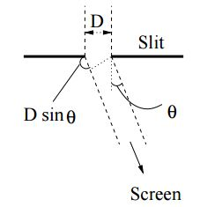
課題説明
入射光が幅Dのスリットに垂直に入射すると、
光が直進するならば、θ＝0以外の方向以外に光
は解説しないはずであるが、実際は、θ＝0の方
向でも光の強度I(θ)は0にならない。すなわち、光
は回折をする。入射光が波長λの単色光の場合、スリットから遠く離れたスクリーン上での光の強さは、
（１）
となる。右上のスリットをN個に分割し、それぞれの窓に番号(k=0, . . . ,N - 1)を与える。スリットからスクリーンへの距離の差は、次のように与えることができる。（後でNを無限大に極限を取る）

Slide 3
課題説明
それぞれの光路差は、
（２）
となるから位相は波長λで割って、
（３）
である。これらの位相差を持った N個の光の合成波を計算し、
（４）
スクリーンに映し出される回折パターンを計算する。

Slide 4
課題説明
ミッション１
具体的にこの計算を行いなさい。(kの和と の時間平均)
ミッション２
スクリーンまでの距離xも考えると、光路差 は正確ではな
い。修正した光路差で計算を行いなさい。ミッション１の場合
と比較したグラフを描け。（xが大きい場合と小さい場合）

Slide 5
課題の目標
フラウンフォーファー回折現象をC言語を用いて解く。
kの和と の時間平均を計算する。
光路差 を修正した光路差で計算を行う。
ミッション１の場合と比較したグラフを描く。

Slide 6
解決方法
＜ミッション１＞
・式(4)を用いてkの和と の時間平均を求める。
・計算結果が式(1)の光の強度I(θ)となることを確認す
る。

Slide 7
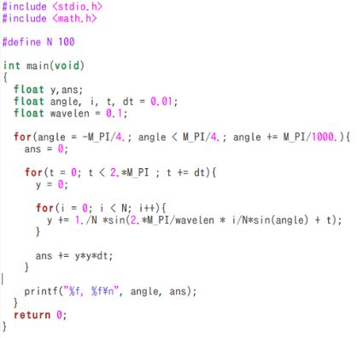
ミッション１(プログラム)
k
の時間平均
角度
の和
θ

Slide 8
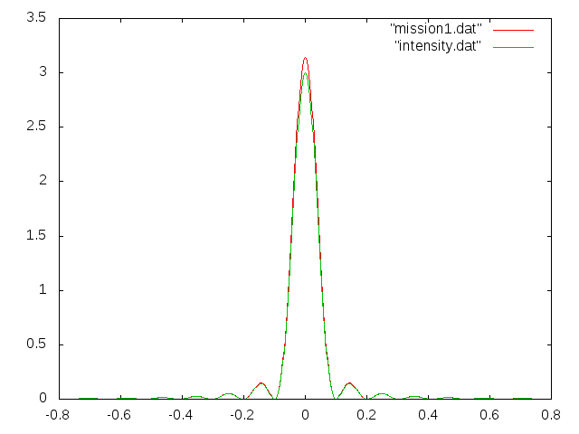
ミッション１(グラフ)
光の強度
角度θ

Slide 9
解決方法
＜ミッション２＞
・スクリーンまでの距離xを定める。
・光が進む角度θを決める。
・x,θからスクリーンにできる回折像の中心からの
距離zを求める。
・x,zからスリットから回折像までの距離 , を
求め,光路差 を計算する。
・式(4)の光路差の部分を求めた に置き換え計算す る。

Slide 10
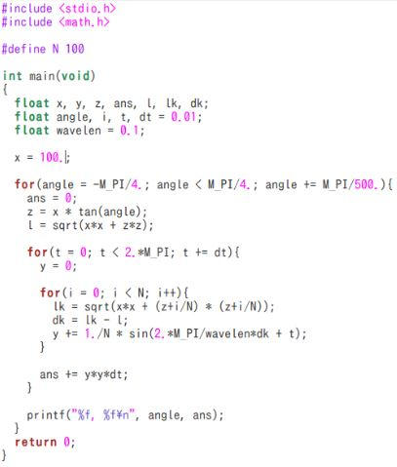
ミッション２(プログラム)
z
・ ・
・
の時間平均
・
角度
k
の和
θ

Slide 11
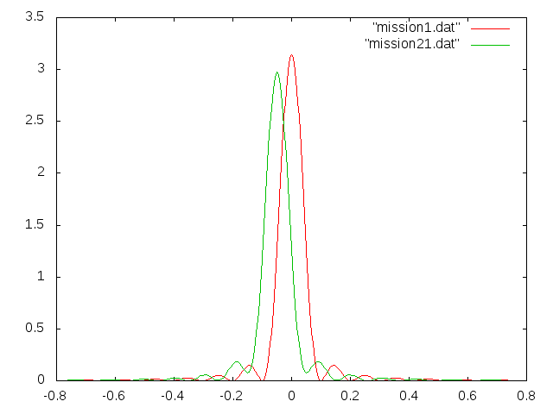
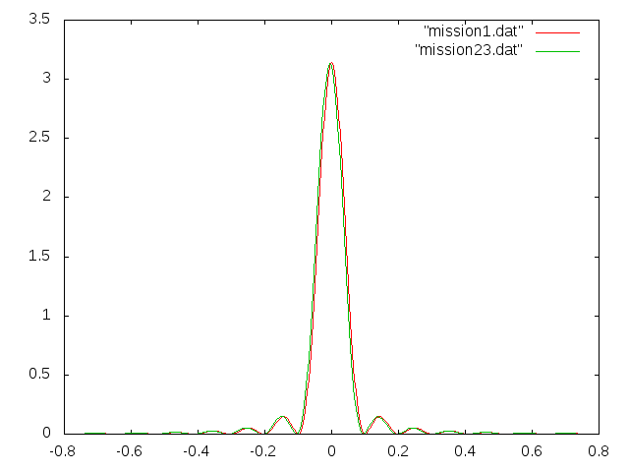
ミッション２(グラフ)
X = 10
X = 100
光の強度
光の強度
角度θ
角度θ

Slide 12
結論
kの和と の時間平均を求めてグラフに表すと、 式(1)の光の強度I(θ)のグラフとほぼ同じになった。
→計算結果が正しいことが確認できた。
修正した光路差で計算を行ったところ、スクリーンとの距離Xが長いほどミッション１のグラフに近い形になった。

